Slide 1
Página Seguros

Slide 2
Objetivo
Crear pagina separada para OMERHSA Seguros La idea es hacer una landing page para que el cliente obtenga información sobre los seguros que ofrece OMERHSA

Slide 3
Estructura
Seguro-header.jpg
Header
Logo_OMERHSA
Somos una empresa de Grupo Flores, correduría lider en el ramo de seguros, supervisada por la Comisión Nacional de Bancos y Seguros a disposición de nuestros clientes y público en general.
Bloque de texto
Bloques informativos expansivos
Al darle clic se expanden y aparecen los siguientes)
Seguro de Vehículo
Seguro de Deuda
Bloque de texto
El seguro de auto te ayuda a proteger tu vehículo, como a ti mismo y a tus pasajeros - contra choques, robo, daños y otros servicios, al igual que a terceros afectados en un accidente.
Seguro de vida diseñado para proteger el monto original de los créditos que otorgan las instituciones financerias.
Bloques informativos expansivos
Al darle clic se expanden y aparecen los siguientes)
¿En que consiste?
Beneficios
¿En que consiste?
Beneficios
Coberturas
Requisitos
Coberturas
Requisitos
CTA redirigido a sitio web actual
www.negociosonline.net/facebookapp/omerhsa
Cotice su póliza
Cotice su póliza
Tegucigalpa
(Icono Telefono):
(504) 2216-4000 / Ext. 1523, 1525
(Icono correo): heflores@floreshn.com
San Pedro Sula
(Icono Telefono):
(504) 2556-7076
(Icono correo): omerhsasps@floreshn.com
La Ceiba
(Icono Telefono):
(504) 2442-4140 / Ext. 3513
(Icono correo): corredurialce@floreshn.com
Bloque de Contacto
CTA redirigido a sitio web actual
www.negociosonline.net/facebookapp/omerhsa
Cotice su póliza

Slide 4
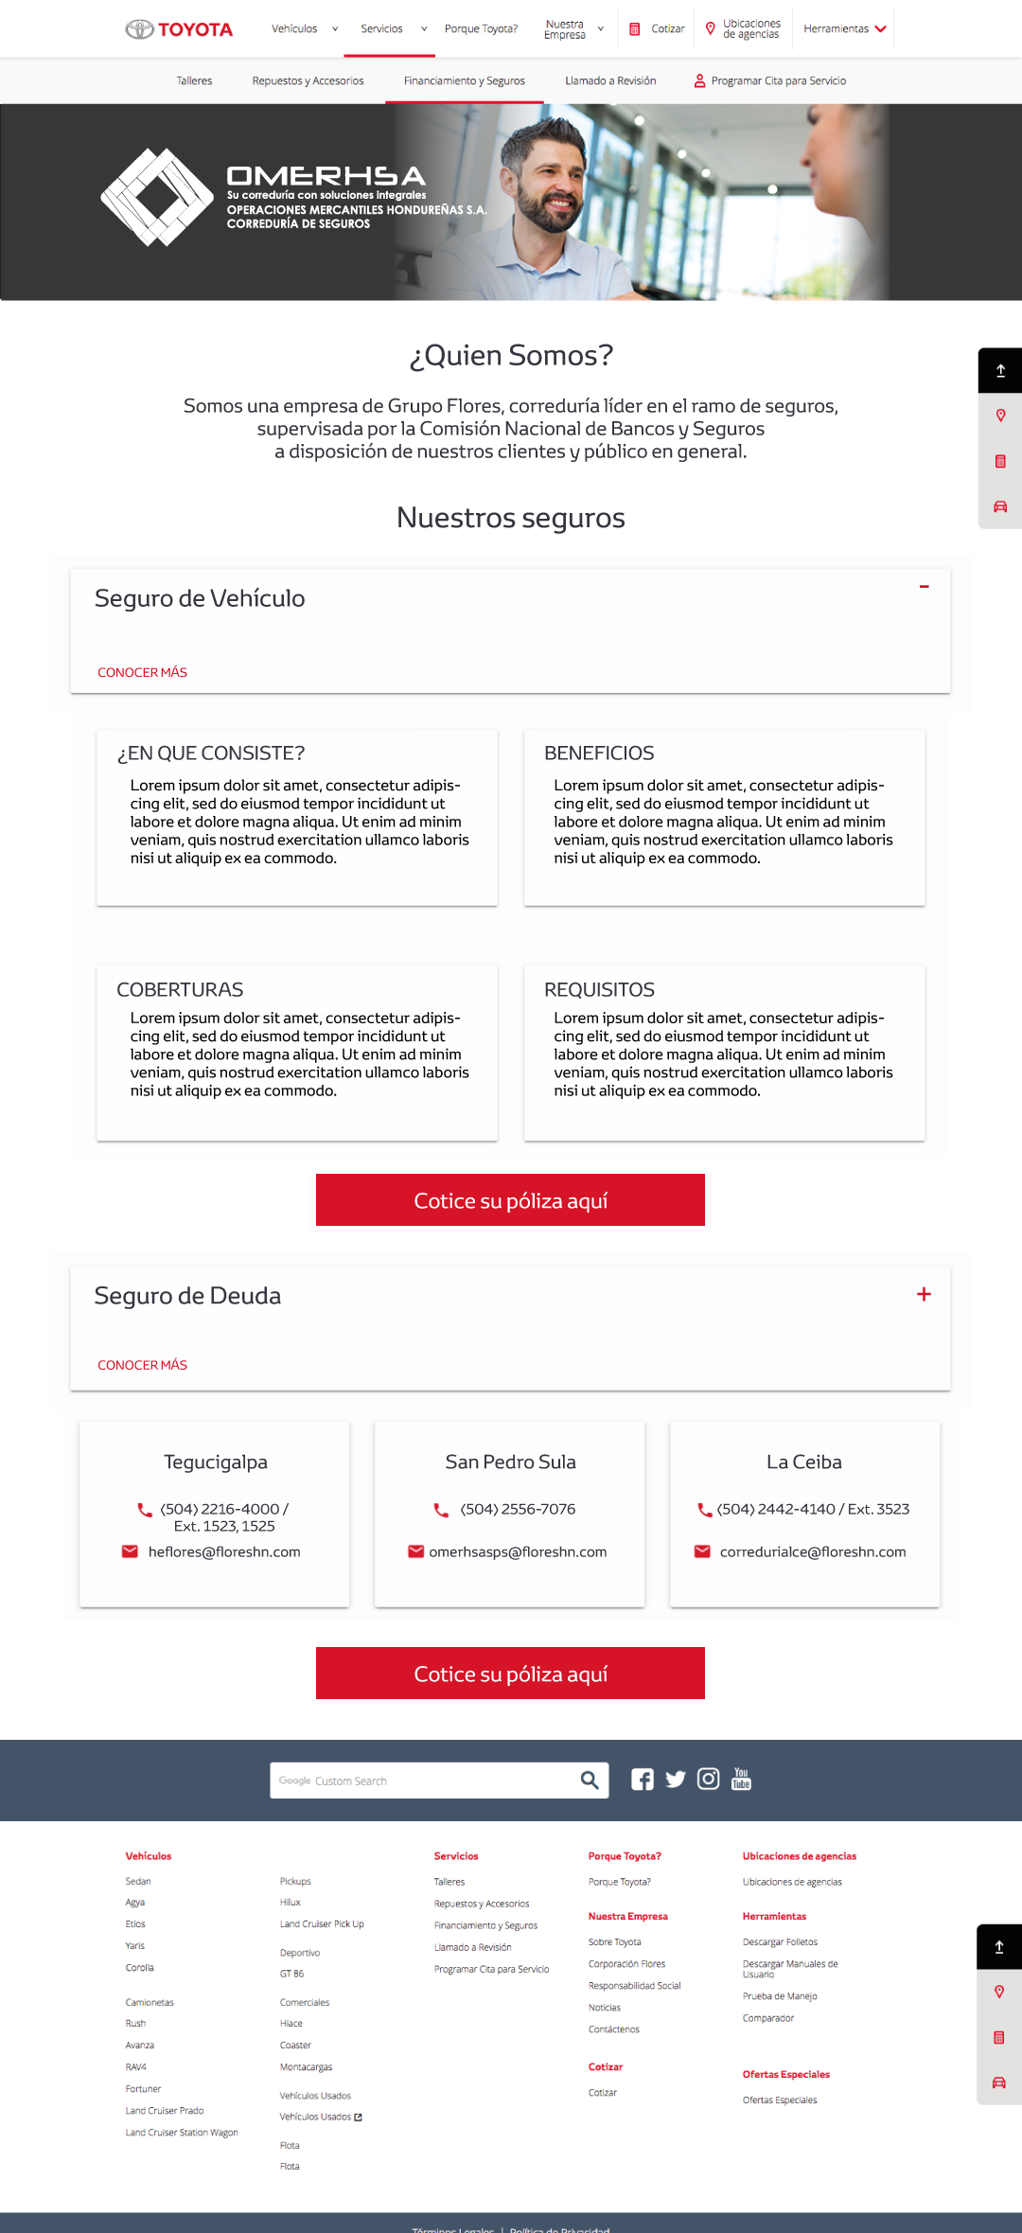
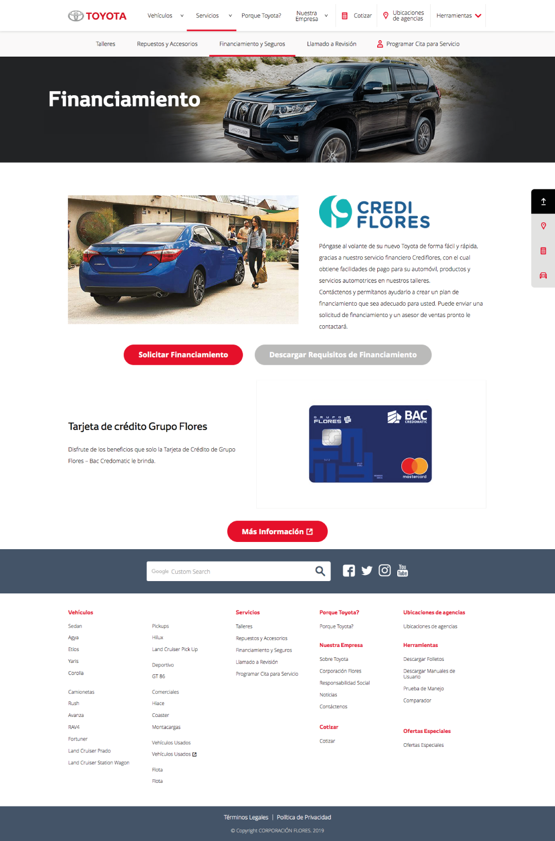
Referencia Gráfica

Slide 5
Seguros de Vehículo
Seguro de Vehículo
¿En que consiste?
Un seguro automotriz consiste en proteger tu vehículo ya sea en Honduras o en el extranjero, de las siguientes situaciones: daños materiales a tu vehículo, daños ocasionados a terceros, responsabilidad civil, robos (total o de accesorios), perjuicios causados por actos maliciosos o fenómenos naturales entre otros dependiendo del tipo de seguro que contrates.
Beneficios
Reparación del vehículo en el taller de la agencia durante la vigencia del contrato de seguro *restriciones aplican
0% de deducible en caso que el asegurado no sea culpable del accidente (según requisitos en la póliza).
3. Cobertura de mayoría (65 a 75 años) y minoría de edad (18 a 21 años) gratuita, previo reporte.
4. Se cubrirán los daños ocasionados por piedras, proyectiles y/o objetos lanzados al vehículo asegurado, por personas u otro vehículo, así como los daños causados por el desprendimiento de objetos .
Requisitos
Vehiculos Nuevos
Fotocopia de la factura de compra
Identidad y RTN de la persona asegurando el vehículo.
2. Vehículos usados
Avalúo de Gibson detallando las características del vehículo y valor sugerido para asegurar.
Boleta de circulación vigente
Historial de traspasos de propiedad y auténticas
Identidad y RTN de la persona que esta asegurando el vehículo.
Para vehículos importados se solicitará fotocopia de la póliza de importación y título.
Coberturas
Colisión, vuelcos y accidentes.
Incendio, autoincendiado, huelgas y alboroto populares
Rotura de cristales
Cobertura por muerte accidental e incapacidad permanente.
Gastos medicos para ocupantes de vehículo.
Cotice su póliza

Slide 6
Seguros de Deuda
Seguro de Deuda
¿En que consiste?
Seguro de vida diseñado para proteger el monto original de los créditos que otorgan las instituciones financerias.
Beneficios
Protege a los beneficiarios designados, pagándoles la diferencia entre el monto original del crédito y el saldo de deuda a la fecha de fallecimiento del prestatario asegurado.
Bajo condición especial puedes cubrir la muerte a consecuencia de enfermedades preexistentes.
Recuperas ácilmente el monto del crédito otorgado
Libera a los avales o familiares ante compromiso de pago del crédito.
Trámite fácil y expedito de contratación y pago de reclamos.
Coberturas
1. Muerte por Cualquier Causa:
Al fallecer el Asegurado, se indemnizará al contratante, el saldo de la deuda, la diferencia entre el monto original del crédito y el saldo pagado al contratante, se pagará a los beneficiarios designados.
2. Incapacidad Total y Permanente: Si el Asegurado se incapacita total y permanentemente a consecuencia de accidente o enfermedad, se indemnizará el saldo de la deuda al Contratante del Seguro, entre el monto original del crédito y el saldo.
Requisitos
Edad mínima ingreso de 18 años.
Edad máxima hasta 70 años.
Cotice su póliza

